Slide 1

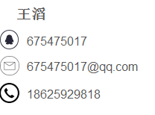
Java基本语法

Slide 2
主要内容
1. 算术运算符、取模运算符（%）
2. 自增自减运算符
3. 关系（比较）运算符
4. 位运算符
5. 逻辑运算符
6. 移位运算符
7. 什么是表达式
8. 三目条件运算符
9. if-else语句的使用

Slide 3
算术运算符、自增自减运算符
算术运算符与算术表达式
（1）加减运算符：+、-。例如：2+39, 908.98-23 等。
（2）乘、除和取余运算符：*、/。例如：2*39，908.98/23 等。
自增、自减运算符: ++、--，分前缀后缀，一般不在表达式内部使用自增自减。注意点如下：
前缀：表示先进行加1运算。
后缀：在表达式中先使用变量原来的值，然后再加1。
算术混合运算精度从“低”到“高”的排列顺序是：byte、short、int、long、float、double
Notes:
标识符用来命名变量、符号常量、数组、方法、类、对象、接口、包等。为了提高程序的可读性，标识符最好“见名知义”，而且规范大小写的使用方式。

Slide 4
关系运算符
关系运算符的结果为boolean类型，即返回关系表达式的真或假
运算符 | 优先级 | 用法(表达式) | 含义 | 结合方向
> | 6 | op1 > op2 | 大于 | 从 左 到 右
< |  | op1 < op2 | 小于
>= |  | op1 >= op2 | 大于等于
<= |  | op1 <= op2 | 小于等于
== | 7 | op1 == op2 | 等于
!= |  | op1 != op2 | 不等于
Notes:
虚词：没有完整的词汇意义，但有语法意义或功能意义的词。

Slide 5
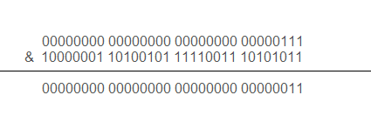
位运算
位运算是将数据先转化为二进制数，再逐位（bit）按规则计算
“按位与”运算符“&”，规则：全1则1，否则为0
“按位或”运算符“|”，规则：全0则0，否则为1
“按位非”运算符“～”，规则：遇1则0，遇0则1
“按位异或”运算符“^”，规则：相同为0，不同为1

Slide 6
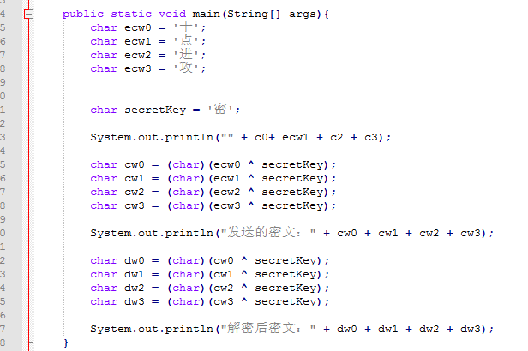
异或加密算法
异或算法是可逆的，如果对某个数据a进行两次相同的异或运算，则结果会还原为a

Slide 7
逻辑运算符
运算符 | 用法 | 含义 | 结合方向
&& | op1&&op2 | 逻辑与 | 左到右
|| | op1||op2 | 逻辑或 | 左到右
！ | !op | 逻辑非 | 右到左

Slide 8
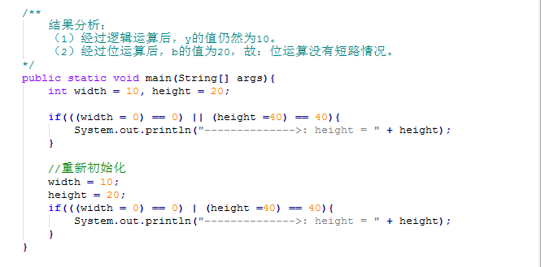
逻辑运算与位运算区别
逻辑运算符（&&、||）与位运算符（&、|）的区别：
1. 逻辑运算符只能针对boolean类型进行逻辑运算，而位运算还可以对数值进行逻辑运算。
2. 逻辑运算符有短路情况，即前面的表达式可以得到最终结果时，后面的表达式将不被执行。

Slide 9
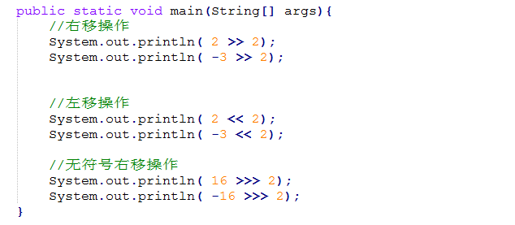
移位运算符
>> 右移运算符：将二进制数据进行右移运算。
<< 左移运算符：将二进制数据进行左移运算。
>>> 无符号右移运算符：无论正负，都在高位插入0。

Slide 10
三目条件运算符 *
三目条件运算符是一个逻辑判断与赋值运算符的组合。语法如下：
<逻辑表达式> ? <表达式1> ： <表达式2>
当逻辑表达式为真时，表达式1有效；当逻辑表达式为假时，表达式2有效。

Slide 11
if条件语句 及 if-else分支语句
if ( <布尔表达式> ) {
满足布尔表达式时需要执行的代码;
}
if ( <布尔表达式> ) {
满足布尔表达式时需要执行的代码;
} else {
不满足布尔表达式时需要执行的代码;
}

Slide 12
if-else if-else 分支语句
if ( <布尔表达式1> ) {
满足布尔表达式1时需要执行的语句体;
} else if ( <布尔表达式2> ) {
不满足布尔表达式1，但满足表达式2时需要执行的语句体;
} else {
不满足布尔表达式1，也不满足表达式2时需要执行的语句体;
}

